Slide 1
台灣的法律人與法學建構
Taiwanese Jurists and Their
Constructing Legal Science
王泰升
台灣大學講座教授、科法所特聘教授
中央研究院台史所暨法律所合聘研究員
教育部終身榮譽國家講座
Notes:
。

Slide 2
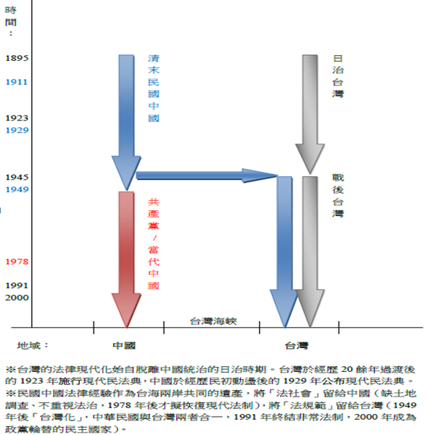
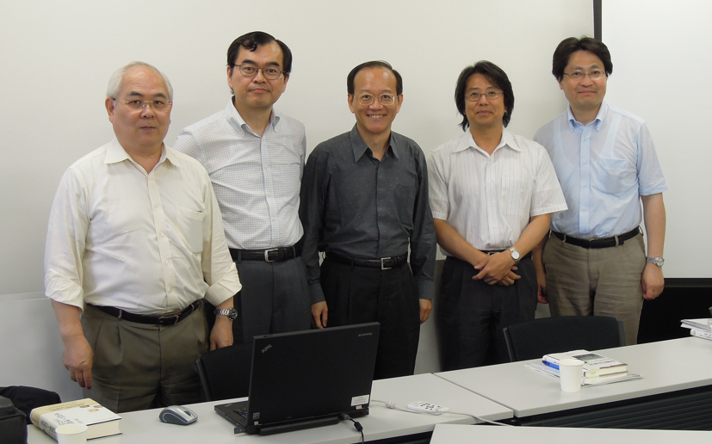
一位「台灣法律史」學者的「感恩之旅」
戰後台灣學界原僅研究中華民國法律史，指1949年以前的中國法律史，1990年我在美國提出包含日治歷史的台灣（為中心的）法律史，幸獲日本法制史學界多方的奧援。
11年前的2013年6月29日，在早稻田大學參與第６回「帝国と植民地法制」研究会的研討活動，與浅古弘、橋本誠一、村上一博、岩谷十郎等教授合照。今獲台灣的終身國家講座，心懷無比的感恩。
Notes:
30年前的1993年，我進入台大法律系任教，也是第一位在台灣的法律系提出關於「台灣法律史」的課程。這二十幾年來，許多日本法學界的前輩，鼓勵且支持我推動這項研究，我才有機會在今年，獲得台灣教育部的終身榮譽國家講座，你們都是我在學術路上的恩人。這次來這裡演講，其實是一趟「感恩之旅」。（如圖）。「帝国と植民地法制」研究会の会員（科研プロジェクト参加者）
2013年6月29日13:00～17:30，場所：早稲田大学早稲田キャンパス9号館5階第2会議室（20名）
テーマ：「帝国憲法下の司法官僚と弁護士の役割」
岩谷十郎（慶應義塾大学教授）明治日本の法解釈と法律家
橋本誠一（静岡大学教授）岩谷報告についてのコメント
村上一博（明治大学教授）昭和戦前期の弁護士研究－布施辰治の場合
會後，王泰升教授を囲む懇親会
國家講座：台灣教育部所頒發給予大學教授的最高層級教學獎勵。獲得兩次即為終生榮譽國家講座。

Slide 3
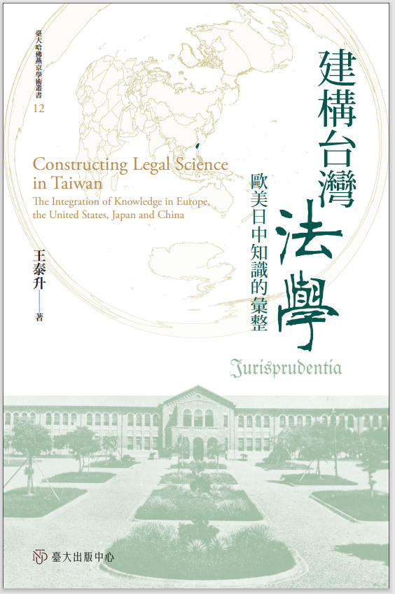
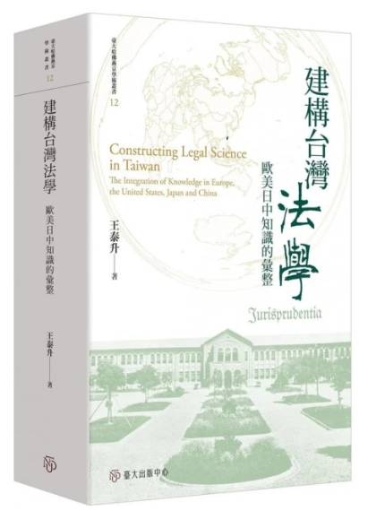
從法學者的組成闡釋法學知識的內涵
從世界史言，原屬歐洲文明的現代法學，於19世紀進入東亞，有系統的引進始自明治初期的日本，以「法學」之漢字翻譯拉丁文的jurisprudentia。該漢字之有相異的發音，恰彰顯其在東亞各地域社會不同的發展歷程；在台灣，台語發音者係1895年後從戰前日本傳入，華語發音者則二戰後來自民國中國。
將外來的法學知識傳入在地社會的是法學者：一群研究法學之人。其職業上身分包括（1）學院內以學術研究為業的學者、（2）以從事司法上法律適用為業的法律專業者、（3）在立法或行政上為法律政策及條文的制訂或法律適用的政治工作者。後兩者合稱：法律實務工作者。三者均屬法律人。
Notes:
這是我今天要講的這本書的封面：上面是將以台灣為中心所看到的世界，繪製成圖，表示本書關懷的焦點是台灣，但同時也需要從整個世界史，來說明台灣歷史的發展。下面是台灣第一所法學教育機構：台北帝大政學科，1928年由日本政府設立時所在的建築物，在今天是台灣大學的文學院所在地。
身為台灣學者，我對「法學」兩字會有兩種發音，華語的「法學」是二戰後從民國中國傳入的，台語的「法學」則是較早之從戰前日本傳入。為了回答「於今如何呢？」，我在最後會談到：法學在台灣的落地生根，但在融會歐美日中傳入之知識的同時，仍欠缺台灣的元素。
早期經常是（2）、（3）兼為（1），嗣後才出現以（1）單獨作為一個社群，故在此將以較上位的「法律人」：具有法學專業知識的人，加以涵蓋，展開關於法學知識史的討論。

Slide 4
以日人為主之「舊的」第一代法學者
1895年領有台灣的日本，在東亞率先引進了奠基於西方法律文明的現代法學，其主要目的是運作一套剛從西方移植過來、所有國民都陌生的現代法制，協助國家在立法或行政上為法（之）制訂，在司法及行政上為法（之）適用。近代西方視法學為一種科學/學術，旨在探究存於複雜法律現象中之共通的元素，東亞國家起初卻對法學中偏向實用性、工具性的部分較感興趣。
崇尚西歐法釋義學的戰前日本法學，即伴隨著日本帝國法秩序的建立而進入台灣，且特別地因立法上謂僅涉及台灣人的民商事項依「舊慣」，故為了司法、行政上能執行該規定，乃以全帝國一致的歐陸法系法學概念轉譯台灣漢人固有法，形成具台灣特色的「舊慣法學」。最具代表性者為岡松參太郎著《臺灣私法》，另有轉譯中華帝國法的織田萬著《清國行政法》、僅供行政參考的「蕃族慣習」調查。這是透過「日本製造」，而以歐洲的法學概念所進行建構，關於台灣的漢族和原住民族固有法律的知識。
Notes:
近代西歐以類似神學的態度，探求西歐各國在解釋法律時所共通的方法或原理，並視為一種學術，即今日所稱「法釋義學」。（書中頁410，第六章第一節）但西歐法學者所觀察的法律現象，不僅限於解釋法律，還擴及以歸納或演繹方式，探求法律規範與其他社會規範或現象之間的關係，此相當於今日稱「社會科學」，亦屬法學的一部分（書中頁9）。19世紀晚期的美國同樣有視法學如同科學一般的見解，例如當時哈佛法學院Langdell院長即認為，英美普通法乃是透過邏輯上的推論等方法，從判決先例中找出的規則再適用於個案，故曾將收藏判例集的法學院圖書館比喻為科學家的實驗室。（書中頁488）而這些見解在進入20世紀後也都受「法唯實論」者質疑。但無論如此，由於法學當中涉及法之適用的法釋義學，最符合東亞國家引進西方法學的動機與期待，故這個部分在東亞法學顯得一枝獨秀。明治時期的日本、清末民國中國，乃至19世紀末開啟法學發展的台灣，莫不如此。不過時至今日，東亞的法學界不應只停留在法釋義學。

Slide 5
1922年為止的日治前期，在台灣的法學者幾乎全是日本人，且以法律實務工作者為主，其成為台灣第一代法學者。岡松參太郎未住在台灣但乃是他們的指導者，顯現殖民母國對殖民地人民（含在台日人）的優越。舊慣法學的內涵，戰後因中華民國法院常視日治時期親屬繼承習慣法為「民事習慣」而被沿用；1990年代民主化後日治時期歷史經驗受重視，意外地成為學術界的知識遺產，但於今應以台灣自主意識決定承受否。
日治後期隨著法制上改採內地延長主義，而可稱為「內地延長法學」，台灣法學成為深受德國影響之日本法學的一個支流。法學者仍以法律實務工作者居多，惟1928年設台北帝大政學科後，出現一些較重學理探究的學院內學者，但沒有一位法學教師是台灣人口占超過九成的台灣人。
台北帝大政學科是「帝國的」、而非「台灣的」法學教育機構。公法學方面任教者均畢業自東京帝大，故毋寧是傳承東京帝大的法學論述；民法學方面則或因處於帝國邊陲，可較不受束縛地研究法國民法或比較法。公法學者中村哲、民法學者宮崎孝治郎分別有涉及台灣的六三體制、親屬繼承習慣之研究，但均是為了奠定關於「大東亞共榮圈」的研究基礎。
Notes:
1914年的舊慣立法事業，兼顧漢族法律傳統與西方現代法制而擬定民商法典，即具有啟發性，但涉及性別不平等的法律作為，我們就勇敢地告別傳統吧。再者，我們也應意識到，所謂的「舊慣」乃現代化之後的產物，其並不等於清治時期台灣，在中華帝國法制下的民間習慣，蓋傳統中國法中無現代法概念。
戰後施行於台灣的中華民國民法典本是繼受自西歐、且是為中國社會而制定的，故有些台灣社會的法律現象並未加以規範，此時日治時期針對台灣的法律現象所建構的知識，亦即舊慣法學的論述，恰可派上用場，例如視童養媳為一種特定的「收養」關係。

Slide 6
台灣人法學者中，具政治反抗意識者，如倡議設台灣議會的林呈祿，進不了法學界；台北帝大政學科畢業後留校研究者，無緣升為教師，如鍾璧輝；縱令東京帝大高材生，亦僅能在學院外兼差為研究，如擔任辯護士的戴炎輝；前往滿洲國任官者，倒是有機會成為法學教師，如九州帝大畢業後曾留校研究的林鳳麟，兼任長春（時稱「新京」）法政大學教授。
日治後期與台灣社會密切相關的法學知識，主要集中於國家法上仍有適用餘地的台灣人親屬繼承習慣法，如司法官僚兼法學者的姉齒松平、台北帝大教師坂義彥的研究皆屬之。其實戰前日本法學界不乏認為應重視法社會之研究的聲音，但全部是日本人、鮮少與台灣人往來的台北帝大政學科教師，並未承接、更遑論發揚光大日治前期具台灣特色的舊慣法學。可相對比者，台北帝大醫學部的台灣人教師杜聰明即專注於鴉片、蛇毒及漢醫學等台灣本土的研究課題；林鳳麟參與滿洲國民法親屬與繼承兩編的草擬時，即參考本於台灣的舊慣法學而作成的1914年《台灣親族相續令》草案。
二戰時期的台灣法學，在前述情形下當然與殖民母國日本同步法西斯化，現代性已逝，僅剩殖民性，亦即須從屬於日本帝國的法學框架或侷限。總結整個50年的日治台灣，至多僅能產出具「殖民現代性」的法學知識。

Slide 7
在戰後初期形成「新的」第一代法學者
1945年在中國起家的國民黨政權軍事接收台灣，原第一代法學者占絕大多數的日本人離開台灣，占少數的台灣人則被迫離開法學，戴炎輝例外。取而代之是在民國中國已深受戰前日本法學影響的外省人，和極少數具日治經驗的本省人，因此戰後事實上日本法學並未離開台灣。
台灣「新的」第一代法學者中外省人，主要是因中國內戰而在1949年或其前後移居台灣，多數與國民黨政權關係密切，僅少數是出於對個人主義資本主義法制的堅定支持，但共同帶入民國中國法學內涵。
成為「新的」第一代法學者的本省人，須日治時期不曾任教、戰後之初即刻搶到位，按1949年大批法學者從中國移居台灣後即無機會了。
1950年代進入法學界的第一代，外省人如韓忠謨（台大法律系系主任）、何孝元（省立法商學院法律系〔今台北大學〕系主任） 等，人數眾多；本省人不但人少且均在台大任教，法商學院任教的第一代法學者竟無一是本省人。
Notes:
（一）何孝元曾在中國、美國接受法學教育，曾任國防部法規司中將司長，與韓忠謨同樣在1954年受聘於台大法律系，但其不久即轉至臺灣省立法商學院法律系，且長期任教並領導該校法律系。按1952年為培育書記官而設立的臺灣省立行政專科學校司法行政科，其在1955年改制為臺灣省立法商學院時設置了法律學系（整個學校其後改制為國立中興大學法商學院，俗稱「中興法商學院」，即今之國立臺北大學）
（二）李肇偉於廣西大學畢業後赴法國獲法學博士，曾任教於廣西大學。1949年隨著中華民國政府遷台而移居台灣，先任教育部編審，1953年起為臺灣省立法商學院專任教授，1979年以中興法商學院法律學系教授退休，同年逝世。
（三）成長於民國中國的李岱，1948年北京大學畢業，來到台灣的第一份教職是任教於臺灣省立桃園農業學校，1960年轉任臺灣省立法商學院講師，後升等為副教授、教授，開設法學緒論、民法、國際私法等課程，1994年在中興法商學院退休。
不過宜補充的是，戰後來台灣的外省人，經常視本省人之受「日本化」為「奴化」，從而滋生優越感，但是這個情形在法學界較不嚴重，因為中國的法學界本身即深受日本影響。外省人法學教師在肯定本省人法律系學生懂日文之餘，鼓勵其學德文、到德國留學，開啟了後來台灣法律系留學德國的風潮。

Slide 8
從第一代法學者建構的法學知識出發
戰後台灣，首先延續戰前的德日法西斯法學。以懷「亡國之痛」的外省人、法律實務工作者為主的第一代，公法學上承襲強調國權至上、祖述戰前歐陸日本的民國中國戰時法學。可謂中國丟、台灣撿，但沒撿到戰後之初中國制憲時乍現、較具自由主義色彩的法學。
歐日所無、源自中國訓政時期黨治體制的「黨國法學」（以國民黨黨義作為國家法指導原則），原遭1947年憲法否決，卻在戰後台灣的動員戡亂戒嚴體制下復活，第一代中多數與國民黨關係密切者不以為意。
本省人歷史經驗在知識建構上的缺席。公法學幾乎沒有本省人參與，憲法1：早死、國際法1：逃亡、行政法：0。討論允許中央民代不必定期改選的釋字31號時，從未提起日治時本省人即因無代議士參與國政而要求設置台灣議會，戰後不應再侵奪其選舉中央民代之權。
與統治較無關的如民法學，不論外省人或本省人都擷取日本法學。
Notes:
你丟我撿：1949中國所丟的、台灣撿來用，但沒撿到戰後初期中國乍現之具自由主義色彩法學，撿到的是中國的黨國法學。
蔡章麟在日本內地念法律、當法官，專攻民事法，不一定對公法學有深入研究，且林呈祿法學見解本就進不了日治下台灣法學界。不過，他在學校圖書館應有機會讀到「台灣青年」這份雜誌，當中的法學文章應會吸引其注意。但縱使他知道，若提出在台灣一直不改選的話，本省人將一直不能選中央民意代表，就等於懷疑國民黨政府能反攻大陸成功，這是當時台灣的政治禁忌。

Slide 9
第二代在引進法學知識上的美麗與哀愁
1960年代中期以後，受教於第一代、以本省人居多的第二代法學者，專攻領域包括行政法、憲法、刑事法、法理學等與國家統治權關係密切的學科，出國留學後帶回德國、日本在戰後傾向自由民主，或理論更為完備的法學內涵，據以用法學論文批評國內裁判或法規，或改寫為華文教科書。但流亡海外的第二代法學者從台灣觀點建構的法學知識進不了台灣，如陳隆志的國際法、陳以德的日治法律史。
日治舊藏因國家法已非日本法而效用大減、華文教科書很少且冷戰格局下斷絕與中國往來，以致跟日治台灣、民國中國兩個知識源頭大幅斷裂。由於知識本身「家裡沒大人」，第二代可不受學術權威羈絆，盡情引進具強大知識競爭力的戰後歐美法學（常經由日本）。
本省人居多的法律系學生，未出國而從事法律實務工作後，若能使用日文理解戰後德、日的法釋義學，可成為學院外的第二代法學者。
Notes:
（一）黃東熊係1961年畢業自國立中興大學法商學院法律系，1974年獲東京大學法學博士。1976年至1982年任教於政大法律系，1982年至1983年任教於輔仁大學法律系，1983年至1997年任教於國立中興大學法商學院法律系，並於1994年至1997年間擔任國立中興大學校長。陳以德1968年賓州大學UP的博士論文即探究日治時期台灣的法律，在1980年代美國的歷史學界仍被認為是日治台灣法律史專家，但其同時為第一任台獨聯盟主席，故一直沒機會回台灣講述台灣人觀點的日治時期法律史。也因此讓專攻台灣法律史的我，在1990年代的台灣學界顯然與眾不同，其實我並不是第一位從台灣人觀點論日治時期法律的台灣法律人，第二代法學者陳以德才是。
（二）戰後的1955年始設立的臺灣省立法商學院法律系，即幾乎沒有日文法學書籍。該法律系第一屆學生、日治末期曾唸到小學2年級的曾華松，縱令由於家裡附近舊書攤賣很多日文書，自己買了些日文法學書籍並選修日文，但處於何孝元系主任很鼓勵學生考國家考試的氛圍下，又無像洪遜欣這般日治時期習法、日語比華語佳的法學教師，故就讀法商學院法律系時，尚未藉由閱讀日文書而獲取法學知識，係擔任法官、為解釋適用中華民國法律時，才參考日文法律書籍。

Slide 10
第二代開始翻轉本省人族群在法學知識建構上劣勢地位，1970年代國民黨統治集團開始吸納本省人知識菁英，使得本省人法學者在政治立場上分裂，並各自在歐美日本法學中取其所需，共同形成了當時親/反國民黨的法學知識，助長法學界的意見多元性。
世代間的知識差異，或導因於組成者族群別/歷史經驗之不同，或緣自繼受母國在學說上的改變，並在1970年代相互交鋒。但面對心懷黨國法學之意識的第一代，第二代為避免批評三民主義，竟謂立足於全體主義/革命民權（擁護政府者才有民權）的三民主義的「理想」，與以個人主義/天賦人權為基礎的現代法是一致的。這般意圖以三民主義的外衣掩飾具自由民主理念的法規範，雖自欺欺人亦無可奈何。
白色恐怖威權統治下，第二代常以去社會脈絡的「普世」、「先進國家法律」為由，引進戰後歐美法學理論或法制，以對其中最關鍵的價值選擇或利益衡量，存而刻意不論。蓋若明示社會價值可改變為不同於執政當局所採者，形同「反政府」。策略上為求自保而隱藏自己主張，卻造就了「唯外國法（理論）是從」的自我殖民心態。
Notes:
反政府者，可能明天就會消失。隱藏自己主張，將它的正當性推給「先進國家」如此規定、如此認為。其實該國可能有做如此規定相搭配的條件，或者該國學界也存有不同意見。
例如以孫文較為接近國家社會主義的「民生主義」，包裝戰後德國立基於維護人性尊嚴的「社會國」理念，提出所謂「民生福利國家」。

Slide 11
至第三代以歐美法學知識重建自由民主法制
第三代自1980年代前期起浮現，族群別因在台共同生活經驗增多而漸失意義，但意識形態別仍值得觀察。女學生較少且較難出國留學，博士學位漸成新聘教師門檻，90年代為止以男性居絕對多數。
法學論文須經學術審查且論述格式趨向標準化等，使得從事法學研究者絕大多數為學院內學者，少見如第二代之同時為法律實務工作者。兩者已走向專業分工，應相互尊重及交流。
1987年解嚴、1991年終止動員戡亂的自由化、民主化氛圍，讓人數更多、以留學德、美兩國為主的第三代，全面且毫無禁忌地引進當代歐美法學。例如刑法學及民事財產法學，第三代接續繼受並推廣德國理論，建構在概念、體系、思維等更上一層的規範體系。以致歐美法理念在台灣法學界被接受的程度，可能高於其他亞洲國家（可部分的說明為什麼台灣成為亞洲第一個承認同性婚姻的國家）。
Notes:
1990年代的自由化、民主化浪潮，讓歐美法學理論所預設的價值觀，從過去的「不能提」，變得好像是「無庸置疑」的道理。造就了後述的「學者立法」。

Slide 12
在部分老師輩第二代帶領下，第三代積極投身於正常民主國家法律體制之重建，化身為「民意」，展現「學者立法」氣勢。例如1990年代行政程序法之制定。學院內學者所擁有的法學知識，已不僅止於學說，而成為國家法的內涵，具高度影響力。
在司法上，第二代及第三代法學者相繼出任大法官後，將其根據歐美法制及理論所建構的法學知識，納入憲法解釋當中，實際上規制民眾的法律生活（如同性婚姻合法化由大法官肯認後立法）。
至1990年代，主要的學說繼受來源國，已從日本轉向德、美兩國，終結19世紀末以來日本法學對台灣法學知識的主導，含引介歐美法學的地位。然在已無獨裁者的民主時代，針對德、美的法學理論，若仍持威權時代為求自保而託詞「先進」的「跳躍式論述」，未納入台灣在地現實條件的檢討與改善，未充分地對不熟悉新的法律價值觀的民眾進行說服，似已不合時宜。
Notes:
已不合時宜：於今法學者可暢所欲言，需要說服的不是總統個人，而是社會大眾。
學院內的學者應扮演的是，公民社會的「良心」，亦即在不代表特定的政治、經濟或社會團體之利益底下，說清楚各種法規範模式欲追求的價值選擇或利益衡量是什麼？且為什麼它值得我們追求？而不僅僅只因為它是某「先進」國家的法律或理論。

Slide 13
加入第四代第五代共同建構具台灣性的法學
2000年代初，幾乎均以學者為業的第四代登場，與第二代、第三代法學者，共同建構當代的台灣法學知識，且法學研究人口持續增長，於今已有更年輕的第五代。
2000年代以後，傳承自歐陸法系的法釋義學，已不再框限於留學國所學，而針對台灣社會的議題為法釋義上爭辯，且在研究取徑上有法經驗事實研究與之競逐。第三代已打造相當「完備」的法制，第四代不問留美或留德，若欲尋求突破性的創見或論述，有必要參酌其他學科知識，或以在地素材為法實證研究，而為科際整合法學。
留德者在第二代、第三代、乃至第四代中，一直占有極重要的地位，德國法學在台灣法學界仍擁有無可倫比的影響力。但於今已有不少留德者，對台灣應否全盤接受德國法學進行反思。

Slide 14
關於台灣性，1990年代開始出現台灣觀點的論述，如台灣法律史。且作為法學探究對象的國內法（經修憲）僅施行於台灣，故很自然的從被規範的台灣人民的立場/利益，論斷法規範的正當性。此即日治20年代曾破繭而出、旋遭壓制的「台灣人法學」再興；但出於不同的國族意識或多元的理念，對台灣集體利益可能有不同主張。
惟猶有歷史共業：慣於援引外國法/比較法及其理論、去脈絡地討論法規範當否，面對例如刑事訴訟程序之爭議，經常形成德、美、日各國法制「代理人」之間的論戰。在百家爭鳴之餘，缺席而有待深入探究的是一般人民不滿什麼？外國法制是否對「症」的藥，該「藥」追求的法理念是否被理解及接受？
探究人民法律觀/經驗時，受限於第二、三代所接受的歷史及法學教育，全然不提實為台灣人民之現代法初體驗的日治時期法律史。第四、五代亦僅少數曾接觸過，蓋多數的法律系無台灣法律史課程。從日治時期開始觀察台灣的法律發展，恐「不能」比「不為」者多。
Notes:
（一）政大、台北大、成大、中正、東吳等法律系，都沒有開設台灣法律史的課程。
（二）新的論述取徑：例如欲有系統地加入在地的素材，而與外國理論對話，或進行科際整法學，都與40幾年前第二代法學者出版論文集時的需求不一樣了。

Slide 15
法學者與法學知識的國際交流
經數世代赴國外取經，已可運用當今世界主流的法學概念與理論，表述台灣累積百餘年的現代法制施行經驗，或參與國際間法律議題的討論；須建構更多關於在地法律實務運作及其社會效應的知識，在地化實為國際化之基礎。台灣論著已有譯為英、日、德文。
我認為，法學論述越貼近在地社會脈動，越能運用於本國的立法、司法與行政上作為（例如提供憲法法庭參酌），但法學知識的價值非建立在出於實用性、工具性的為實務界所採用，而有其自身的學術意義。且外國法僅為本國制法或執法上的選項，比較法的目的不在引入本國，而在國際間相互了解。應告別過去，不再一味抄襲外國法，盲信外國學者才會唸經、外國方有經典之作。
日治時台灣人連在台灣的大學任教都不可得，於今第四代已在包括美、德、日、英、新加坡等國著名大學，教外國學生什麼是法學，故應有信心在歐美日本法學之外，建構台灣自己的法學知識。
Notes:
外國學者才會唸經：好像法釋義非得跟著德國學說走不可。外國方有經典之作：好像參考文獻若沒有外國論著就不好看。語言不是問題：法學者之間不要再比誰的日文、誰的德文比較好，而要比法學論述本身。

Slide 16
過去所形塑之當今法學者知識背景及其省思
於今法學知識建構者幾乎均學院內學者，故調查「全台法學相關機構教研人員」計622名的性別、最高法學學歷授予國。
雖最近兩個十年（以台大法律系為例）新聘教師中女性已占4成，但過往女性占比太低，故於今全台法學教研人員中女性仍不及3成（27.93％）。此與台灣法學知識的內涵的關聯性，尚有待深究。
在學歷授予國，德國（27.56％）與美國（26.22％）旗鼓相當，兩者合計過半，對台灣法學知識的建構甚為關鍵；按留德者引用德國學說、留美者引用美國學說，依然是常態。日本剩1成（9.92％），其亦受德、美影響；英國（6.22％）排名已優於法國（2.86％），而提升英美法系影響力。台灣（23.70％）雖堪與德、美三足鼎立，但其博論通常同樣師法歐美學說，欠缺在地田野調查或實證分析。

Slide 17
考察法學者之學經驗及見解所獲結論
從整個世界的知識史而言，於19世紀後期西方勢力席捲東亞的世界局勢中，作為近代西方文明產物的現代法學，1895年由戰前日本、1945年再另由民國中國的政權，攜入台灣。存在於台灣的這些歐美法學知識，起初不脫其從屬於日本帝國、屬於民國時代中國的性格，但外來的法學者，業已或多或少貢獻其心力於建構與台灣相關的法學知識。台灣本地的法學者，在吸收來自日、中兩國的法學知識後，再繼受戰後歐美日本的法學，最終在地化為台灣的法學知識體系，並持之與國際學界交流。現代法學已在21世紀20年代的台灣落地生根了，但經過後述以法學文本所做的考察後，卻不能不指出：台灣法學內涵在彙整「歐美日中」之餘，還需建構更多關於「台」的知識。
Notes:
即該書「上篇」的內容。
依我的淺見，日本的法學界至少在大正時期，已開始關切在地的日本社會條件，是否適合繼受西方法。但是，台灣的法學界卻一直到1990年代才開始有這個問題意識，因為在此之前若有提問，也是問中國社會，而非台灣社會的條件是否適合繼受西方法。

Slide 18
以法學文本考察台灣法學知識史：舉例說明
當今台灣的法學緒論教科書之內涵，絕大多數是沿襲一百多年前明治日本學者所講授、再經民國中國學者添加「中國特色」的法學通論著述。此展現了一條在東亞之法學知識傳遞的路徑，亦提醒台灣法界應有不同於百年前、異於日中的當今台灣版法緒！
奧田義人、織田萬、岡田朝太郎法學通論華文版，稱立法機關制定之法為成文法、須經法院承認始成為法者為不文法，但該等意涵未表現於成文、不文的字義。似傳話遊戲，民國中國出現一詞多義，再傳入戰後台灣，於今第三代法學者劉幸義、陳惠馨已不知該詞原意。→應改稱制訂法，棄用不成文法（已有間接法源）。
明治日本將法解釋方法分文理解釋、論理解釋，傳入民國中國後再傳戰後台灣，但第二、第三代法學者亦導入戰後德式法釋義學，兩者併存徒生自相矛盾。向來所無的英美法之法適用方法，有別於歐陸法系故應納入；尤應「看見」台灣法事實，重構台版法緒。
Notes:
即該書「下篇」，亦即第四、五、六章的內容，占全書五分之三，但在此僅言各章的結論。
第一點即第四章所述，該章有日文版本：王泰升著，坂口一成譯，〈東アジアにおける法学の伝播経路（一）──日本・中国の「法学通論」から台湾の「法学緒論」へ──〉，阪大法学，第69巻第5号（2020年1月），頁1097-1141；〈東アジアにおける法学の伝播経路（二）──日本・中国の「法学通論」から台湾の「法学緒論」へ──〉，阪大法学，第69巻第6号（2020年3月），頁1521-1562；〈東アジアにおける法学の伝播経路（三・完）──日本・中国の「法学通論」から台湾の「法学緒論」へ──〉，阪大法学，第70巻第1号（2020年5月），頁181-220。
第二點即第五章所述，已另外改寫成一文：王泰升，〈成文法與不成文法概念及用語的檢討和對策──兼對書評的回應〉，中研院法學期刊，第34期（2024年3月），頁219-252。
第三點所謂「自相矛盾」：繼續沿用舊的法律解釋方法中的「當然解釋」、「反對解釋」，但前者指稱的舉輕以明重、舉重以明輕，在同時採取的德式法釋義學中，係屬於已超越法條文義之對於法律漏洞的「補充」，而非「解釋」，且後者在德式法釋義學中通常被認為是「反面推論」，亦即類推之要件已被檢驗並遭否決，也不是在法條文義內所為的解釋。換言之，兩者都不宜再稱「解釋」了，除非放棄該德式法釋義學。

Slide 19
未來的展望
以台灣社會為中心進行法史學的考察，始自1990年代，非常年輕而帶點青澀，敬請各方賢德指教。
具有許多相似歷史經驗的台、日法學，宜深化對彼此的了解，相互支援；東亞國家面對強勢的歐美法學，須以法與社會的取徑進行比較法研究，虛心學習但不失主體性。
Notes:
在「台灣的法學需出師」一文中我認為：
今在整個世界村，各國彼此之間乃「互為主體」，對於外國法或理論，台灣的法學界應先誠摯地理解其內涵及成因，尊重其在外國之所以然的同時，思考我國有無可借重之處。宜拋掉「奶嘴」心態，告別過去唯有沿襲外國法或理論才心安的態度。當外國與本國的社會條件相似，若應採同樣的價值理念，即可引進該外國法或理論，若不應採該價值理念，即明確地說不。當外國與本國的社會條件不相似，固然可據此拒絕外國法或理論，但亦可選擇接受其蘊含的價值理念，且付出可接受的成本來改造本國社會條件，以讓從外國引進的法在本國得以落實。
有些國家或威權政府將某種「進步」的價值，講成是「西方」的價值，再以「反西方」，作為反對該進步價值的理由。或者將某種「落伍」的價值，講成是「固有」的價值，再以所謂「落伍」之說乃是西方對東方「固有」文明的歧視，為該落伍的價值辯護。我認為，「進步」或「落伍」乃是人們當下所做的選擇，且不必只因「固有」即維持，只因「西方」即反對，同樣地也不必只因「西方」即跟隨，而應保有「自己為主體」的思考。

